Slide 1
Карантинные вредители зерна и продуктов его переработки

Slide 2
Капровый жук – Trogoderma granarium Everts - насекомое небольшого размера из рода зерноядных кожеедов (Trogoderma). Покрыт мелкими волосками, внешний вид сильно вариьирует. Превращение полное, личинки способны впадать в диапаузу.
Родина капрового жука Индия, где он впервые отмечен как серьезный вредитель запасов зерна в 1984 г.
Для всех стран мира, имеющих фитосанитарную (карантинную) службу, в том числе и для России, является карантинным объектом. Наиболее опасный вредитель целого зерна, семян, молотых и дробленых зернопродуктов.

Slide 3
Морфология
Имаго. Капровый жук очень сильно варьирует как по окраске, так и по размерам. При внешнем осмотре даже под бинокуляром невозможно достоверно определить видовую принадлежность жука из рода Trogoderma.
Длина тела жука 1,6-3,2 мм; ширина 0,9-1,7 мм. Обычно самки крупнее самцов. Самцы и самки одинаковой удлиненно-овальной формы, с почти параллельными боками.
Жук имеет хорошо развитые ротовые органы грызущего типа.

Slide 4
Яйцо длиной 0,7 мм, шириной 0,25 мм. удлиненно-овальное, молочно-белое, почти светло-желтое, один конец закругленный, другой более заостренный с несколькими раздвоенными колючкообразными выростами
Личинка длиной 3-4 мм. Светлого золотисто-коричневого цвета, с тремя парами грудных ног. Тело покрыто шиповатыми волосками, образующими торчащие стороны по бокам пучки и длинный расходящийся пучок на конце тела.
Куколка длиной 3,5-5 мм., светло-кремовой окраски. Верх тела в густых рыжих волосках, направленных к срединной спинной линии; на голове эти волоски образуют конусовидный хохолок. Между тергитами первых четырех сегментовбрюшка расположены дугообразные складки, усаженные по краям острыми зубцами и бугорками ("капканчики").
Она остается в личиночной шкурке, лопнувшей по срединной линии спинной стороны.

Slide 5
Вредоносность
Вредят личинки капрового жука. Они повреждают в складках пшеницу, рожь, ячмень, овес, кукурузу, рис, арахис, семена хлопчатника и льна, муку и макароны, а иногда даже бумагу и мешковину. Личинки младших возрастов питаются только дробленным или поврежденным зерном, но в дальнейшем повреждают и целое зерно, выгрызая в первую очередь зародыш.
Личинки превращают зараженные продукты в порошкообразную массу, состоящую из остатков продуктов и экскрементов, непригодную для использования в пищу и на корм скоту из-за ядовитости. Известны случаи уничтожения до 70 % хранимой продукции.

Slide 6
Меры борьбы
Профилактические мероприятия включают: фитосанитарный контроль ввозимой подкарантинной продукции; запрет ввоза на территорию РФ продукции, зараженной карантинными объектами; а также обследование хранилищ и предприятий. При обнаружении вредителей – наложение карантина.
Радикальные меры: уничтожение растительной продукции сжиганием, фумигация, другие способы обеззараживания.

Slide 7
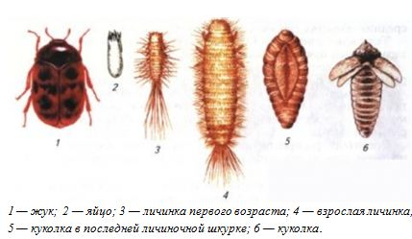
Капровый жук

Slide 8
Четырехпятнистая фасолевая зерновка - Callosobruchus maculatus F. - жук небольшого размера из рода Callosobruchus, входит в список карантинных организмов, отсутствующих в РФ. Полифаг. Повреждает различные зернобобовые в поле и при хранении.
У четырехпятнистой зерновки наряду с нелетающими особями есть и летающие. Количество последних возрастает с увеличением плотности вредителя и с повышением температуры воздуха.
Центром ареала считают тропическую Азию, откуда завезена в Центральную и Западную Африку, Гавайские острова, Японию, центральную и южную части Северной Америки, Австралию, южную Францию, Италию.

Slide 9
Морфология
Имаго. Длина жука 3-3,8 мм, ширина 1,5-1,7 мм. По внешнему виду сходен с китайской зерновкой, но менее опушен.
Половой деморфизм. Самец похож на самку, но у него на боках надкрыльев обычно имеется по меньшей мере небольшое черноватое пятно, тогда как у самки зерновки китайской оно бывает лишь иногда; кроме того, в отличие от зерновки китайской на боках 2-4-го стернитов брюшка отсутствует пятно из белых волосков.
Яйцо овальное, слабо заостренное с одного конца, длина до 0,7 мм, ширина до 0,4 мм. Верхняя поверхность выпуклая, нижняя плоская. Свежеотложенное яйцо белого цвета, полупрозрачное, поверхность без заметной структуры.
Личинка белая, изогнутая, неопушенная, малоподвижная. Личинка 1-го возраста длиной 1 мм, взрослая – около 4 мм.
Куколка без волосков. Тело овальное, суженное к концу брюшка.
Длина куколки 3,5-4 мм. Окраска желтовато-белая.

Slide 10
Вредоносность
Вредит в поле и в теплых помещениях.
Повреждает следующие культуры: вигна, вика, горох, конские бобы, маш, соя, фасоль, чечевица, чина, глициния и другие зернобобовые культуры. В одном зерне может развиваться 10 личинок. При сильном повреждении полностью уничтожает содержимое зерна.
Распространение вредителя идет пассивно вместе с зараженной продукцией антропогенным способом.

Slide 11
Меры борьбы
Профилактические мероприятия включают: фитосанитарный контроль ввозимой подкарантинной продукции; запрет ввоза на территорию РФ продукции, зараженной карантинными объектами; а также обследование хранилищ и предприятий. При обнаружении вредителей – наложение карантина.
Радикальные меры: уничтожение растительной продукции сжиганием, фумигация, другие способы обеззараживания.

Slide 12
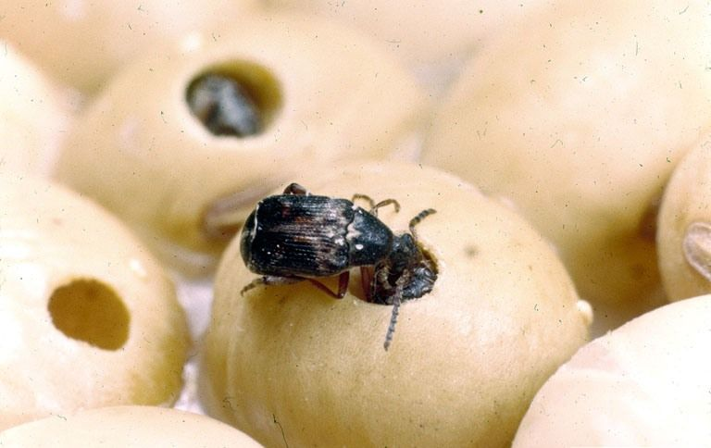
Четырехпятнистая фасолевая зерновка

Slide 13
Азиатская многоядная зерновка - Callosobruchus analis F.- жук из рода Callosobruchus, все представители которого являются карантинными видами для РФ. Повреждает зерно различных видов зернобобовых культур при хранении.
Родина азиатской многоядной зерновки – Индия.

Slide 14
Морфология
Имаго. Длина тела до 4 мм, ширина до 1,9 мм. Голова и переднеспинка буро-каштановые. Надкрылья светлее, красновато-бурые. Нижняя сторона светло-красновато-бурая, края темнее.
Яйцо заостренно-овальной формы с широким передним и суженным заостренным задним концом. Наибольшая ширина яйца в передней трети. Яйца приклеиваются к зерну при помощи липкого секрета. Длина яйца около 0,7 мм, наибольшая ширина 0,4 мм.
Личинка белая, изогнутая, до 4 мм длиной.
Куколка молочно-белого цвета, до 2,5 мм длиной.

Slide 15
Вредоносность
Наибольший вред приносит готовой продукции в складских помещениях. Повреждает фасоль, кормовые бобы, горох, чечевицу, нут, вигну, акацию, каянус.
Распространяется с семенами зернобобовых культур.

Slide 16
Меры борьбы
Профилактические мероприятия включают: фитосанитарный контроль ввозимой подкарантинной продукции; запрет ввоза на территорию РФ продукции, зараженной карантинными объектами; а также обследование хранилищ и предприятий. При обнаружении вредителей – наложение карантина.
Радикальные меры: уничтожение растительной продукции сжиганием, фумигация, другие способы обеззараживания.

Slide 17
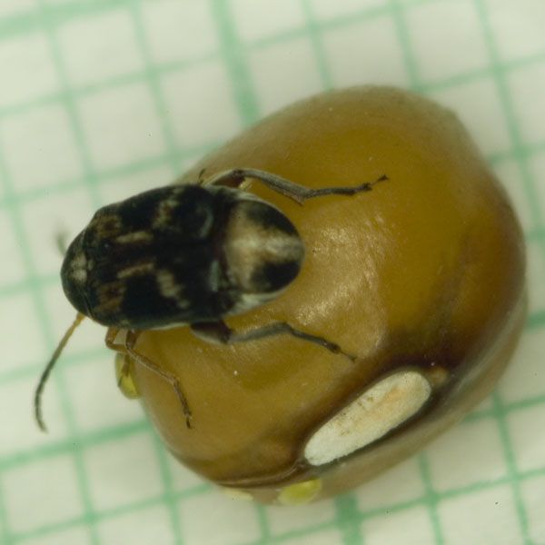
Азиатская многоядная зерновка

Slide 18
Фасолевая индийская зерновка -Callosobruchus phaseoli Gyll - жук небольшого размера из рода Callosobruchus, опасный вредитель зернобобовых культур. Полифаг.
Родина этого вредителя Индия. Завезен в Центральную и Южную Америку, на Гавайские острова, во Францию, в Италию, где вредит в хранилищах.

Slide 19
Морфология
Имаго. Длина тела жука 2-2,5 мм.
Жуки немного крупнее китайской зерновки, смоляно-бурые, переднеспинка и надкрылья красноватые. Опушение желтоватого цвета, гуще, более жесткое, чем у китайской и четырехпятнистой зерновок.
Яйцо беловато-молочного цвета. Длина яйца 0,8 мм, ширина 0,55 мм.
Личинка белая, изогнутая до 5 мм длины.
Куколка, как правило, белая, до 3 мм длины.

Slide 20
Вредоносность
Вредит как в поле, так и в складах. В европейских странах размножается и вредит как складской вредитель.
Повреждает фасоль, горох, нут, вику и другие зернобобовые.

Slide 21
Меры борьбы
Профилактические мероприятия включают: фитосанитарный контроль ввозимой подкарантинной продукции, запрет ввоза на территорию РФ продукции, зараженной карантинными объектами; а также обследование хранилищ и предприятий. При обнаружении вредителей – наложение карантина.
Радикальные меры: уничтожение растительной продукции сжиганием, фумигация, другие способы обеззараживания.

Slide 22
